Slide 1
神給父親的責任 箴言4:4-5; 申命記4:4-6,10
facebook.com/fatherswithsons/

Slide 2
箴言4:4父親教訓我說：你心要存記我的言語，遵守我的命令，便得存活。5要得智慧，要得聰明，不可忘記，也不可偏離我口中的言語。

Slide 3
申命記
4:4惟有你們專靠耶和華－你們神的人，今日全都存活。5我照著耶和華－我神所吩咐的將律例典章教訓你們，使你們在所要進去得為業的地上遵行。6所以你們要謹守遵行；這就是你們在萬民眼前的智慧、聰明。

Slide 4
申命記
4:10你在何烈山站在耶和華－你神面前的那日，耶和華對我說：『你為我招聚百姓，我要叫他們聽見我的話，使他們存活在世的日子，可以學習敬畏我，又可以教訓兒女這樣行。』

Slide 5
箴言4:4父親教訓我說：你心要存記我的言語，遵守我的命令，便得存活。5要得智慧，要得聰明，不可忘記，也不可偏離我口中的言語。
』

Slide 6
箴言4章 | 申命記4章
4父親教訓我說：你心要存記我的言語， 遵守我的命令，便得存活。5要得智慧，要得聰明，不可忘記， 也不可偏離我口中的言語。 | 4惟有你們專靠耶和華－你們神的人，今日全都存活。5我照著耶和華－我神所吩咐的將律例典章教訓你們，使你們在所要進去得為業的地上遵行。6所以你們要謹守遵行；這就是你們在萬民眼前的智慧、聰明。

Slide 7
一. 教育子女是神託付的責任
我們首先是神的僕人
然後，我們是父親

Slide 8
迦南的金牛犢
ny.curbed.com
https://blog.xuite.net/

Slide 9
迦南的金牛犢 vs 華爾街的金牛
ny.curbed.com
https://blog.xuite.net/

Slide 10
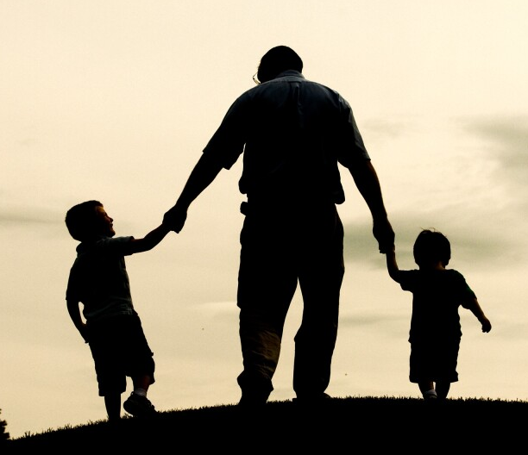
申命記 4:10你為我招聚百姓，我要叫他們聽見我的話，使他們存活在世的日子，可以學習敬畏我，又可以教訓兒女這樣行。
https://news.byu.edu/

Slide 11
二
神賜給的智慧
vs
世人的智慧
Inc.com

Slide 12
蘇軾46歲得子
名“遯”
字“幹兒”
ny.curbed.com

Slide 13
箴言9:10
敬畏耶和華是智慧的開端；
認識至聖者便是 聰明。
ny.curbed.com

Slide 14
DON’T MAJOR ON THE MINORS!
unausa.org

Slide 15
箴言4:8
「高舉智慧，她就使你高升；懷抱智慧，她就使你尊榮。」
DON’T MAJOR ON THE MINORS!
unausa.org

Slide 16
箴言4:5b
不可忘記，也不可偏離我口中的言語。
三. 父親以教育子女為優先

Slide 17
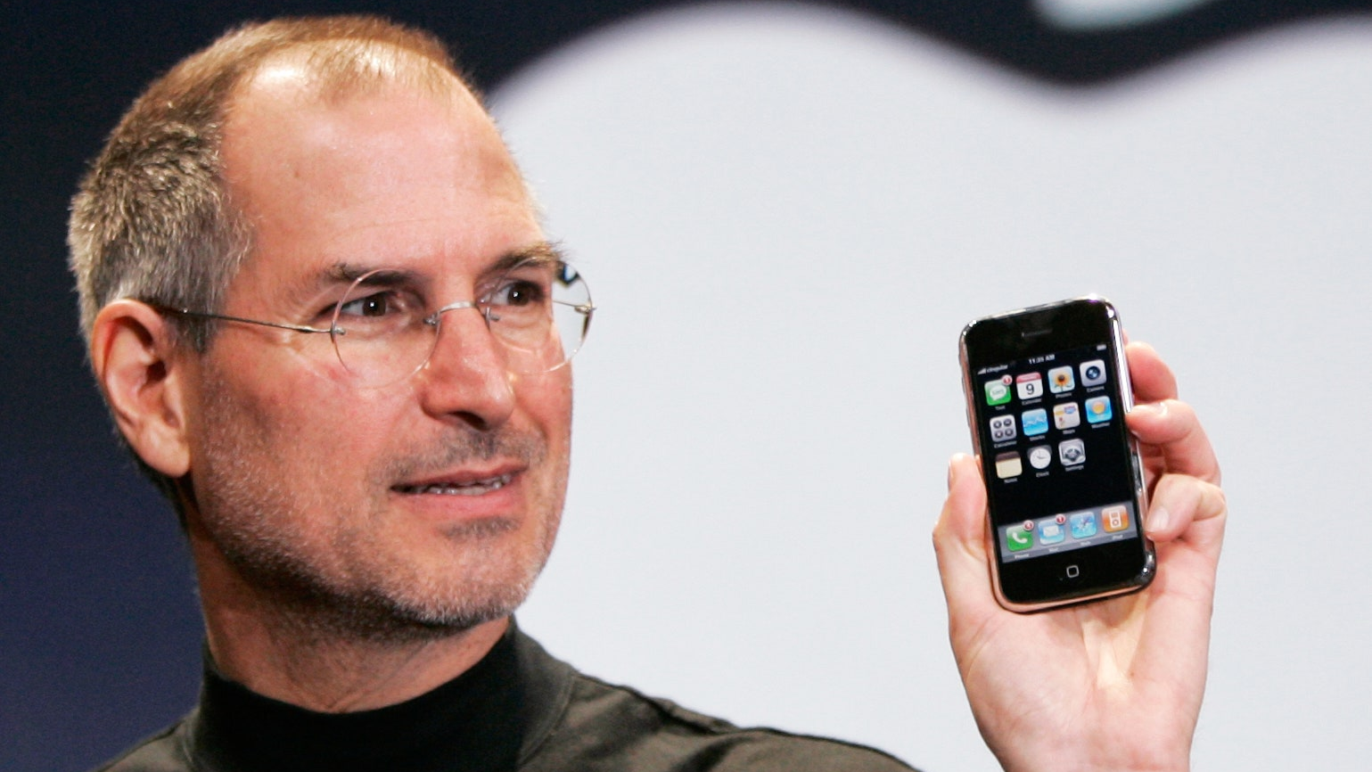
信息革命的後果？

Slide 18
上網佔用我們太多時間

Slide 19
子女教育 vs 工作

Slide 20
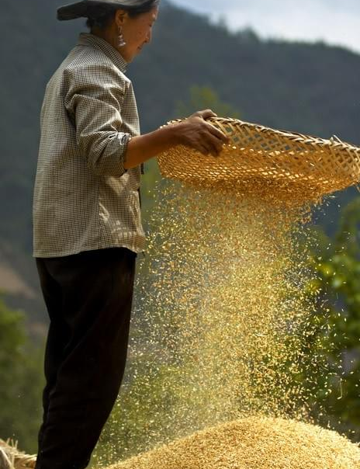
shutterstock.com
https://dukexie.mystrikingly.com/
詩篇1:3他要像一棵樹栽在溪水旁，按時候結果子，葉子也不枯乾。凡他所做的盡都順利。

